Slide 1

Comparing to human-level performance
Understanding human-level performance
deeplearning.ai

Slide 2

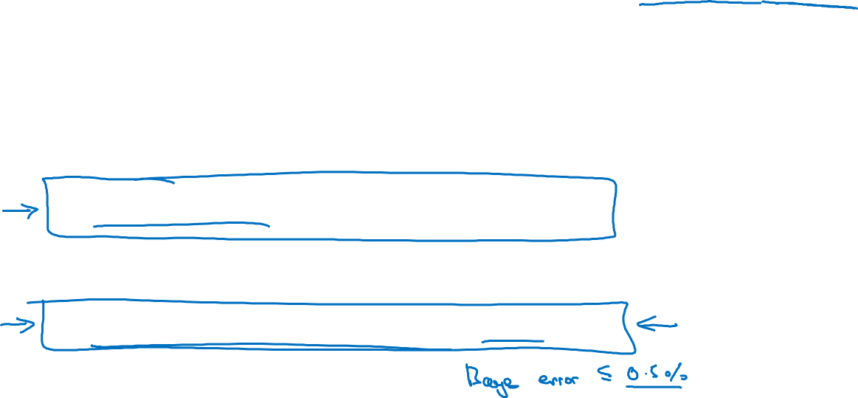
Human-level error as a proxy for Bayes error
Medical image classification example:
Suppose:
(a) Typical human ………………. 3 % error
(b) Typical doctor ………………... 1 % error
(c) Experienced doctor …………... 0.7 % error
(d) Team of experienced doctors .. 0.5 % error
What is “human-level” error?

Slide 3
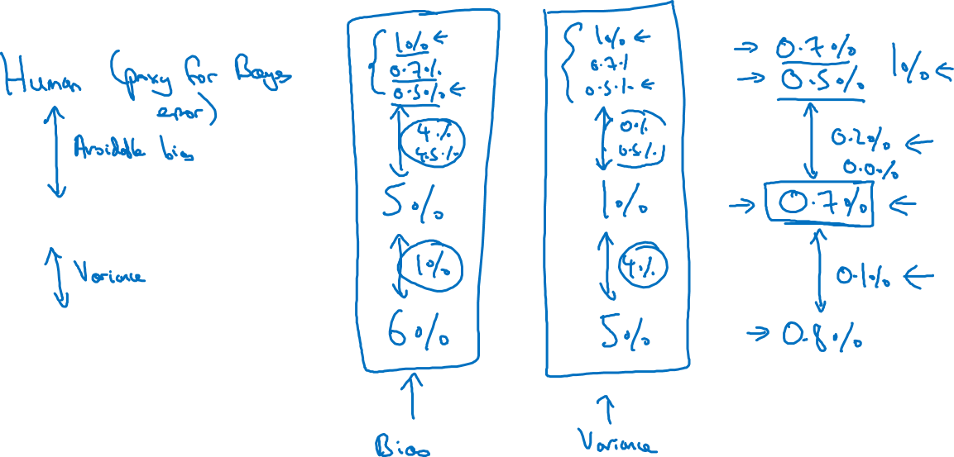
Error analysis example
Training error
Dev error
Notes:
1.左边的不管是avoidable bias = 4.5%还是4%
Variance都比bias大
2.右边的也是，应该focus on variance
3.
最右边的，假如说training error = 0.7%
那我们的human error应该设定成0.5%
这样子我们的应该是bias更严重：0.2%
如果我们设成红色的话：
那就是variance = 0.1%更严重，需要解决
4.这里主要说的是：
如果我们离human得能力还很远的时候，例如左边两个图
我们很容易区分出什么是应该主要解决的
但是等到和human能力差不多的时候，就要谨慎了，要确认真正的bayes error是多少（找人类最强？）

Slide 4
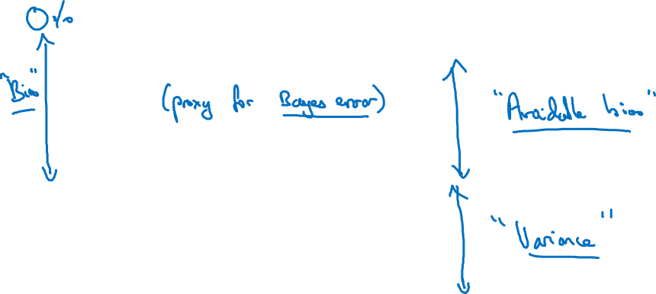
Summary of bias/variance with human-level performance
Human-level error
Training error
Dev error
Notes:
1.总结：
人类干得好的领域（说话，理解句子。。）
就用human error作为bayes error
2.很久之前学的，我们的bias = training error – 0%
这里学的： avoidable bias = training error – human error
3.识别哪个问题更严重。对于下一步应该采取哪个策略很重要。

